Slide 1

Headless UI
Pepe Fabra Valverde | Noviembre 2024
Una nueva manera de desarrollar interfaces

Slide 2
Disclaimer
La sesión se grabará
Se compartirán las slides al terminar la sesión
Pregunta sin miedos

Slide 3
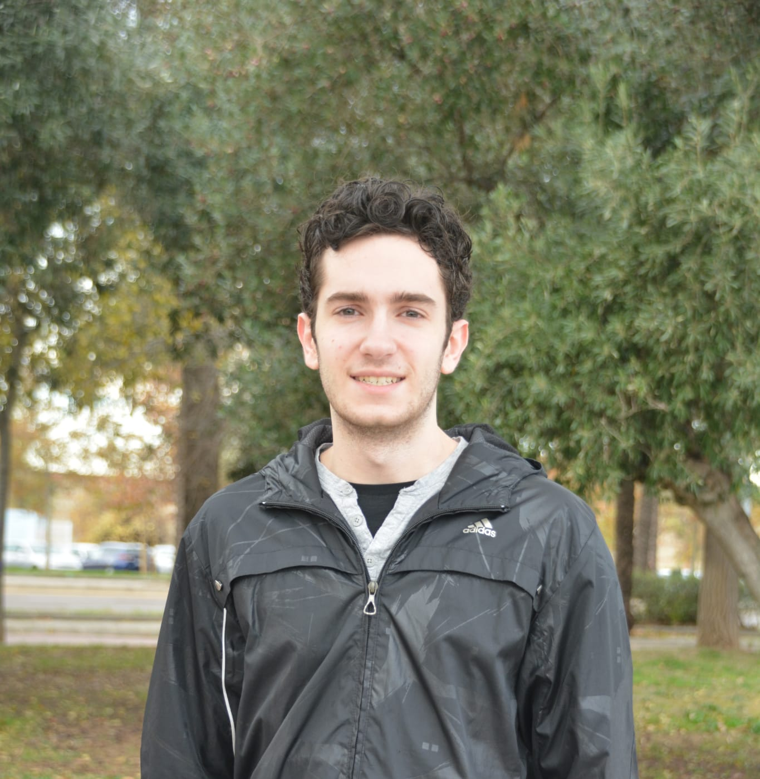
Pepe Fabra Valverde
Senior Frontend Developer

Slide 4
Con que funcione me conformo

Slide 5
Historia de librerías y Desarrollo UI
Dónde empezamos
TUI, Terminal UI

Slide 6
Semáforos, farmacias y aeropuertos
Ejemplos cotidianos de Interfaces de Usuario

Slide 7
Qué buscaba el desarrollo UI
Representar información al usuario
Ser más accesible para usuarios menos expertos
Limitaciones técnicas y el progreso a través de los videojuegos

Slide 8
HTML y CSS
Qué supuso
Lenguaje unificado para el desarrollo de interfaces
Una manera enriquecida de compartir información científica

Slide 9
Con que funcione me sirve
Ordenadores no tan potentes
Lenguajes no orientados al desarrollo de UI
o a veces no tan completos y cómodos como hoy en día

Slide 10
Front y Back
Más allá del servidor
Cuándo ocurrió la separación más clara
Front como una disciplina seria e independiente del back, no una capa más

Slide 11
Experiencia de Usuario
Cómo la psicología ayuda a desarrollar mejor
UI, UX y ROI

Slide 12
Modifica lo que quieras

Slide 13
Y entonces nacieron las librerías
Librerías opinionadas
Qué es un software opinionado

Slide 14
Componente
Cómo se diferencia del componente de arquitectura
Enfoque para el desarrollo UI
Contribución de React/JSX

Slide 15
Librerías de Componentes
¿Nos hacen falta? Accesibilidad, compatibilidad entre navegadores, funcionalidad compleja
¿Qué opiniones debería tener una librería?

Slide 16
Modifica lo que quieras

Slide 17
Sobreescribe lo que quieras

Slide 18

SCSS/SASS
2004, CSS

Slide 19

jQuery UI
2006, DOM Wrapper. 2007 Librería de comunidad

Slide 20

Angular y Material UI
2010 Framework. 2014 MUI

Slide 21

Backbone.js
2010, MVC

Slide 22

Bootstrap
2011, CSS, SCSS/SASS

Slide 23
Composition over inheritance

Slide 24
Composition over inheritance
¡¡De verdad!!

Slide 25
De dónde viene el concepto
Object-Oriented Programming
Herencia en componentes de UI

Slide 26
Por qué preferimos composición…

Slide 27
Componiendo delegamos control y resposnabilidad

Slide 28
Componiendo delegamos control y resposnabilidad
No seas un control freak

Slide 29
Ventajas de delegar el control
…y los riesgos
Diseño y desarrollo ahora componen lo que necesitan
Si no te puedes fiar de desarrollo, el problema es más grande de lo que creías

Slide 30
Para qué nos sirve componer interfaces
React, y otros frameworks (Vue, Astro) están pensados desde la composición
!important deprecado, estilas lo que necesitas
Puedes acceder, y reutilizar, las partes que necesites (donde las necesites)

Slide 31
Estilos
¿Ya no usaremos CSS? ¿Cómo implementamos condicionales?
Componer abre caminos… pero también genera problemas

Slide 32
Estilos
¿Ya no usaremos CSS? ¿Cómo implementamos condicionales?
No dependemos de la estructura HTML para estilar
Podemos usar tailwind/emotion para las clases
Condicionales con clsx, classNames y más librerías (stylex en alpha)

Slide 33
Headless UI

Slide 34
Headless UI
Lógica desacoplada de la presentación

Slide 35
Headless User Interface Components
merrickchristensen.com/articles/headless-user-interface-components/
2018, Artículo original del patrón
Merrick Christensen

Slide 36
Headless UI Aplicado
Cómo nos acercamos al patrón

Slide 37
Headless UI Aplicado
Separamos lógica de la presentación
Hooks en react

Slide 38
Headless UI Aplicado
Encapsulamos lógica y el consumer decide
Estructura en cierta medida, existirán limitaciones de dominio
Presentación (estilos, visibilidad, iconos)

Slide 39
Presentación y lógica no siempre irán de la mano

Slide 40
Presentación y lógica no siempre irán de la mano
Separarlos correctamente nos permite escalar

Slide 41
Librerías de Headless UI
Slide por librería
Slides de VLC Tech Fest como referencia

Slide 42
Separation of Concerns

Slide 43
Cómo abordarlo
Primero desarrollamos las piezas descentralizadas para resolver el problema
Y luego las juntamos como necesitemos en nuestro caso de uso

Slide 44

5 Years of Building React Table
Tanner Linsley
React table, query, virtualized, etc.
https://www.youtube.com/watch?v=O4IWJcafX8c

Slide 45
Domain-Driven Design y Compound Components

Slide 46
Domain-Driven Design
Una filosofía de diseño de software
Eric Evans, 2003
Domain-Driven Design: Tackling Complexity in the Heart of Software

Slide 47
Qué objetivo tiene DDD
Que el software simbolice el negocio
No perder el foco del negocio
Lo técnico no ha de ser limitante del negocio*

Slide 48
Se usa lenguaje de negocio para escribir el software

Slide 49
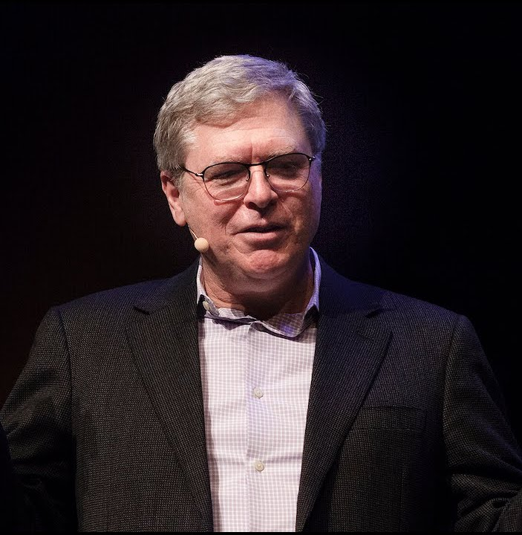
What is DDD?
DDD Europe
Eric Evans
https://www.youtube.com/watch?v=pMuiVlnGqjk

Slide 50
¿Por qué se creó?
El foco estaba en desarrollar software, no en solucionar
Sigue ocurriendo, nos olvidamos que desarrollamos producto a través del software

Slide 51
¿Cómo nos hemos desviado?
Qué no es Domain-Driven Design
Replicar arquitectura hexagonal en Java
Hay limitaciones técnicas, pero más de una vez la limitación es no haber usado el lenguaje de negocio para desarrollar el software

Slide 52
¿Cómo nos hemos desviado?
Qué sí es Domain-Driven Design

Slide 53
El software se adapta al negocio

Slide 54
El software se adapta al negocio… no al revés

Slide 55
Bounded Context
Partes concretas del negocio que interactúan con otras
Son módulos pero en lenguaje de negocio
Tener un modelo mental ayuda a replicar fórmulas

Slide 56
Namespace de componentes
Object.assign para Function Components
“High cohesion, Low coupling”

Slide 57
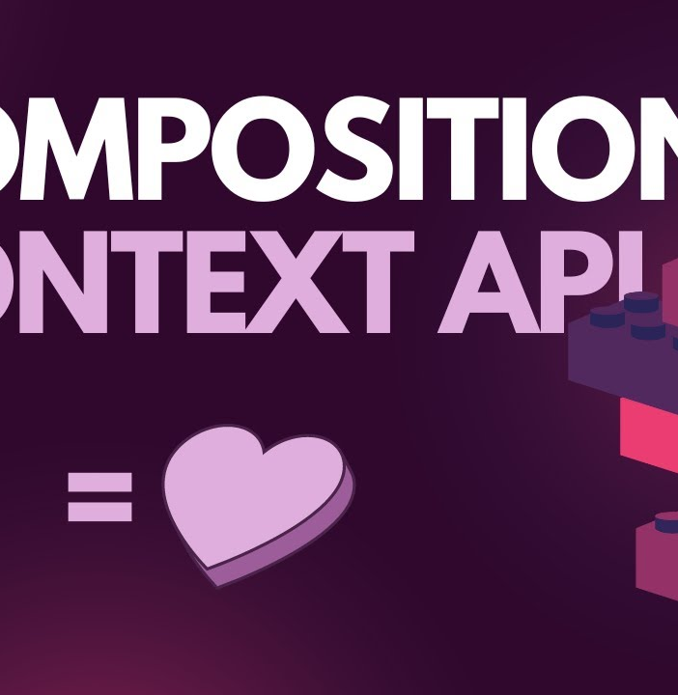
Un-suck your
React Components
https://www.youtube.com/watch?v=vPRdY87_SH0

Slide 58
Compound Components
Qué lo compone
DIAGRAMAS SLIDES VLC TECH FEST
React, Vue, Solid

Slide 59
Headless UI
Una nueva manera de desarrollar interfaces
Pepe Fabra Valverde | Noviembre 2024

Slide 60
¡¡Gracias por la atención!!

Slide 61
Preguntas

